Slide 1
EFEITOS DE PRIMING SINTÁTICO NA PRODUÇÃO DE SENTENÇAS ATIVAS E PASSIVAS POR CRIANÇAS FALANTES DO PORTUGUÊS BRASILEIRO
AUTORES: mARIANA TERRA TEIXEIRA E AUGUSTO BUCHWEITZ
APRESENTAÇÃO: ANA LETÍCIA
(Acesin 18/10/2023)

Slide 2
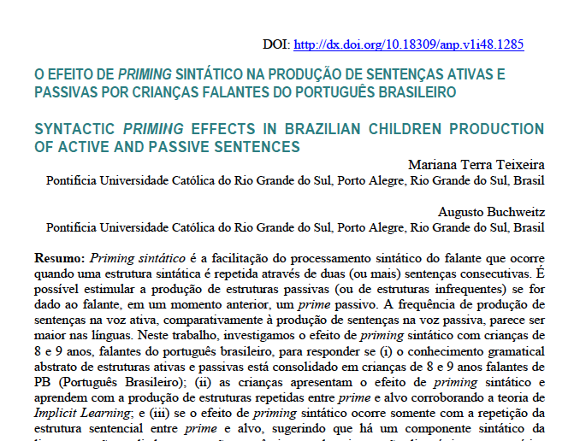

Slide 3
PRIMING SINTÁTICO
Priming sintático é a facilitação do processamento sintático do falante que ocorre quando uma estrutura sintática é repetida através de duas (ou mais) sentenças consecutivas.
Priming sintático envolve a configuração sintática da superfície da sentença.
A evidência de prime sintático sugere que a gramática mental do ser humano contém um componente sintático independente do conteúdo descrito pela sentença.
O priming sintático é um fenômeno que ocorre tanto na fala quanto na escrita.
Ex: Para estimular uma estrutura infrequente, como a voz passiva, é preciso primeiro apresentar tal estrutura para o indivíduo, a probabilidade dele utilizar a estrutura aumenta consideravelmente.
A mulher foi ajudada pelo homem é mais provável de ser utilizada após ser apresentado o estímulo O menino foi fotografado pela menina.

Slide 4
PRIMING SINTATICO E APRENDIZAGEM IMPLÍCITA
Jaeger e Snider (2007) propõem que o sistema de processamento da linguagem mantém e atualiza distribuições probabilísticas sobre estruturas linguísticas implicitamente.
Há evidências de que a produção e a compreensão da linguagem são sensíveis à distribuição de estruturas em diferentes níveis de representação linguística (nível da palavra, nível da sentença).
A teoria da Aprendizagem Implícita postula que uma experiência com uma estrutura sintática infrequente pode ter um efeito mais robusto do que uma experiência com uma estrutura frequente.
Se o priming sintático for duradouro, pode ser uma evidência de uma aprendizagem além da ativação momentânea.
A sensibilidade ao efeito de priming sintático para estruturas infrequentes é consistente com a proposta de um sistema probabilístico de distribuição de sentenças.

Slide 5
PRIMING SINTÁTICO EM CRIANÇAS
Especificidade lexical ou sintaxe tardia: as sentenças de crianças entre 2 e 3 anos são organizadas entorno de itens lexicais específicos;
Surgiu de experimentos psicolinguísticos com tarefas de produção eliciada, os resultados levaram à conclusão que a abstração de estruturas transitivas e intransitivas é desenvolvida ao longo da experiência linguística da criança ao longo do tempo;
Já desde cedo as crianças demonstram habilidade para lidar com estruturas transitivas de verbos conhecidos.
Abstração inicial ou sintaxe rápida: as sentenças produzidas por es-sas crianças são representações abstratas.
Surgiu de experimentos com tarefas de "olhar preferencial", que identificaram que bebês já olham para imagens que descrevem corretamente as sentenças, mesmo as que são adquiridas tardiamente.
Essa teoria mostra que desde muito cedo as crianças já possuem uma pro-pensão linguística inata para a abstração sintática
As duas posições fazem parte de uma discussão sobre um mecanismo inato de estruturação da linguagem para a comunicação.

Slide 6
PRIMING SINTÁTICO EM CRIANÇAS
PRIMING SINTÁTICO EM CRIANÇAS
Savage, Lieven, Theakston e Tomasello (2003), utilizaram o priming sintático para testar a linguagem de crianças de 3, 4 e 6 anos.
Crianças de 3 e 4 anos demonstraram apenas efeito de priming lexical.
Crianças de 6 anos demonstram ser sensíveis aos efeitos de priming sintático e lexical para as construções testadas, sentenças ativas e passivas.
Em outro estudo (BENCINI; VALIAN, 2008), o efeito de priming sintático foi encontrado em sentenças passivas, mas não em sentenças ativas.
O efeito de priming sintático com crianças de 3 anos de idade parece ser evidência para teorias de “Abstração Sintática Rápida” (BENCINI; VALIAN, 2008).
Notes:
Savage, Lieven, Theakston e Tomasello (2003) foram os primeiros a testar priming sintático em crianças.

Slide 7
HIPÓTESE, GRUPO E OBJETIVO
Objetivo: investigar o efeito de priming sintático em crianças de 8 e 9 anos falantes do português brasileiro.
Hipóteses:
Se o conhecimento gramatical abstrato de estruturas ativas e passivas está consolidado em crianças de 8 e 9 anos falantes de PB;
Se as crianças apresentam o efeito de priming sintático e aprendem com a produção de estruturas repetidas entre prime e alvo, corroborando a teoria de Aprendizagem Implícita;
Se o efeito de priming sintático ocorre somente com a repetição da estrutura sentencial entre prime e alvo, sugerindo que há um componente sintático da linguagem não mediado por questões semânticas ou demais questões linguísticas na gramática mental do ser humano.
Grupo: 60 crianças estudantes de escolas estaduais participantes do projeto ACERTA.
Notes:
Na pesquisa do FPHL – antigo QUILs – podemos esperar que crianças muito novas não sejam capazes de produzir sentenças passivas tão bem, porém crianças mais velhas conseguiriam. A acurácia será diferente dependendo da idade da criança testada. Nesse sentido, a pesquisa de Savage et al seria um indicativo dessa dificuldade.

Slide 8
MÉTODO E ANÁLISE DE DADOS
Experimento individual, tarefa de 30 min à 58 min, produção de frases na voz ativa e passiva, treino antes da tarefa, algumas imagens apareciam na tela do computador e os participantes deveriam responder oralmente.
Tarefa: a criança deveria descrever as imagens com uma sentença utilizando o verbo dado começando pelo personagem em verde. A imagem prime era colorida e a imagem alvo era cinza, o verbo aparecia no infinitivo e em verde no centro do monitor por 100ms.

Slide 9
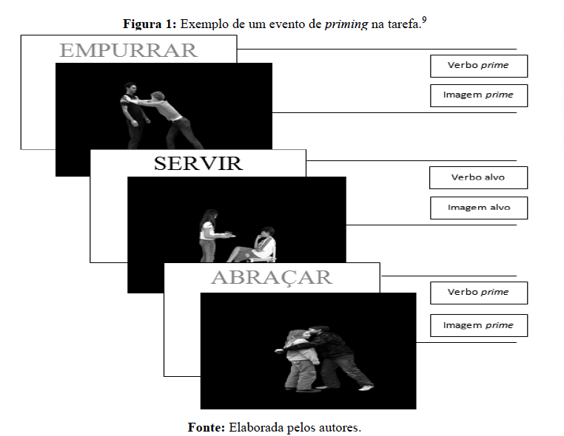
Fonte: Revista da ANPOLL v. 1, nº 48, p. 64-77, Florianópolis, Jan./Jun.2019, página 69

Slide 10
ANÁLISE DOS DADOS
Análise de dados: 10.920 sentenças foram produzidas pelas 60 crianças, foram 91 pares de figuras (prime e alvo) totalizando 182 frases por criança.
A análise estatística foi feita pelo software R, método de Monte Carlo para analisar a significância estatística dos resultados. Foi feita a distribuição teórica de Dirichlet para testar a probabilidade dos resultados se repetirem se o experimento for replicado.

Slide 11
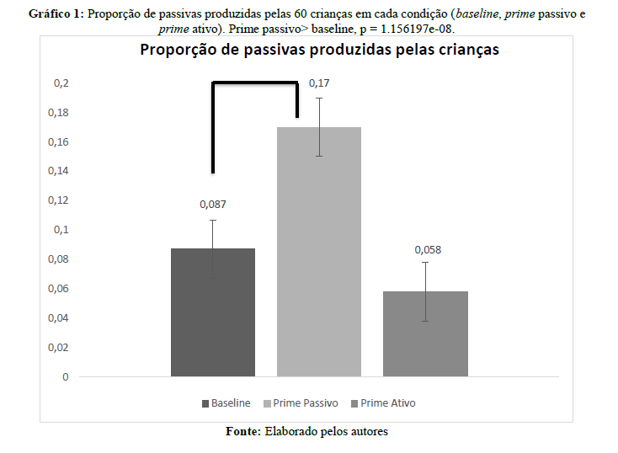
RESULTADOS
Ocorreu priming sintático na produção oral de frases passivas e maior frequência de sentenças ativas quando não havia prime.
A proporção de sentenças ativas e passivas produzidas na sequência base (baseline) permitiu contabilizar a porcentagem de sentenças ativas e passivas produzidas espontaneamente pelas crianças.
A proporção de passivas e ativas na produção oral espontânea de crianças de 8 e 9 anos foi de 8,7% de passivas e 91,3% de ativas, segundo a produção de nossos 60 participantes.
Produção de voz ativa em crianças: 88% no inglês, 92% no holandês e 91,3% no português.
Notes:
As crianças produziram mais sentenças passivas após um prime passivo, isto é, após
uma imagem em que o personagem verde estava sofrendo a ação, demonstrando ser sensíveis
ao efeito de priming sintático. Sete crianças das 60 participantes do experimento não
produziram passivas, nem nas imagens coloridas do prime ativo, que suscitavam uma
sentença passiva; quatro crianças produziram apenas uma passiva; e uma criança produziu
três passivas, o que totaliza 20% das crianças testadas.

Slide 12
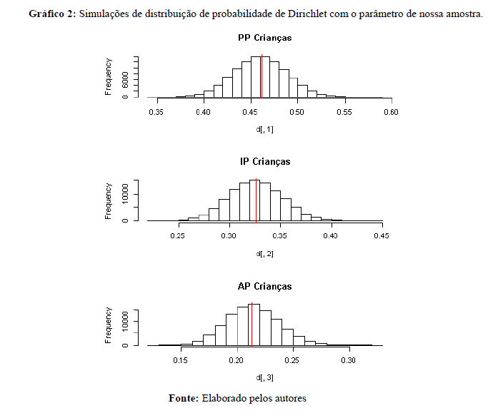
RESULTADOS
Na distribuição de probabilidades de percentuais dos dados, os valores da distribuição para os três tipos de prime obtidos nos dados são os seguintes:
uma passiva depois de uma passiva (PP), 0,46; uma passiva depois de um prime intransitivo (IP), 0,32; e uma passiva depois de um prime ativo (AP), 0,21.
Os dados parecem indicar que, na quase totalidade das simulações, o efeito de priming sintático aconteceria na produção de passivas pelas crianças.

Slide 13
RESULTADOS
Os efeitos de priming sintático significativos só ocorreram para as construções passivas.
Pode ter ocorrido um efeito de teto.
As crianças do terceiro ano do ensino fundamental falantes de PB apresentam o conhecimento abstrato de estruturas sintáticas.
O efeito de priming sintático puro, isto é, somente repetindo a estrutura das sentenças entre prime e alvo, ocorre somente com a repetição da estrutura sentencial entre prime e alvo. Este efeito sugere a existência de um componente sintático da linguagem não mediado por questões semânticas ou demais questões linguísticas na gramática mental do ser humano.
Os 20% dos participantes que não produziram passiva ou as produziram em número reduzido, seguimos a conclusão de trabalhos sobre a aquisição de passivas pelas crianças em PB de Perotino (1995) e Gabriel (1996). Segundo Gabriel (1996), à medida que os indivíduos avançam tanto em idade quanto em escolaridade, aumenta o uso das passivas.

Slide 14
DISCUSSÃO
As "posições" de sintaxe rápida e tardia são teorias separadas ou complementares?
Crianças com menos de 3 anos não lidam propriamente com enunciados transitivos (em inglês), mas foi observado priming sintático em crianças de 3 anos. Isso teria relação com as posições de sintaxe rápida e tardia?
Quando os autores falam que uma criança não consegue "lidar" com alguma estrutura, isso significa que não conseguem compreender e nem produzir?
O que seria um efeito de priming sintático com/sem alta sobreposição lexical?
Notes:
As "posições" de sintaxe rápida e tardia são teorias separadas ou complementares? São teorias opostas

Slide 15
OBRIGADA!

Slide 16
BIBLIOGRAFIA
BENCINI, G. M. L.; VALIAN, V. Abstract sentence representation in 3-year-olds: Evidence from comprehension and production. Journal of Memory and Language. 59, 97-113, 2008.
GABRIEL, R. O uso das construções passivas. Porto Alegre: PUCRS. Dissertação de mestrado, 1996.
JAEGER, T. F; SNIDER, N. Implicit Learning and syntactic persistence: Surprisal and cumulativity. University of Rochester working papers in the language sciences 3, p. 26-44, 2007.
PEROTINO, S. Mecanismos de indeterminação do agente: o fenômeno da apassivação na aquisição da linguagem. Dissertação de Mestrado: UNICAMP, 1995.
SAVAGE, C.; LIEVEN, H.; THEAKSTON, A.; TOMASELLO, M. Testing the abstractness of children’s linguistic representations: Lexical and structural priming of syntactic constructions. Developmental Science. v. 6, p. 557-567, 2003.

